Slide 1
Un moteur de jeu hybride 2D-3D généré procéduralement

Slide 2
Objectifs
Génération procédurale de terrain, faune et flore
Comportement intelligent de la faune
Robustesse du rendu

Slide 3
Génération aléatoire de terrain
Première approche : bruit de Perlin
Séparation de la carte en différents blocs
Utilisation d'une carte globale avec des biomes

Slide 4
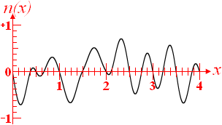
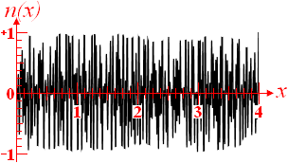
Bruit de Perlin
Bruit cohérent
Superposition d'harmoniques
Déterministe en fonction de la seed

Slide 5
Séparation de la carte en blocs
Quadrillage de la carte en blocs générés par bruit de perlin
Modification linéaires des blocs générés pour garder de la continuité

Slide 6
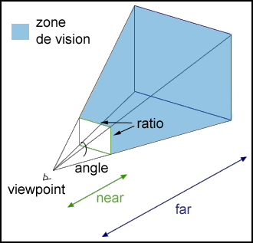
Séparation de la carte en blocs
Intérêt : frustum culling

Slide 7
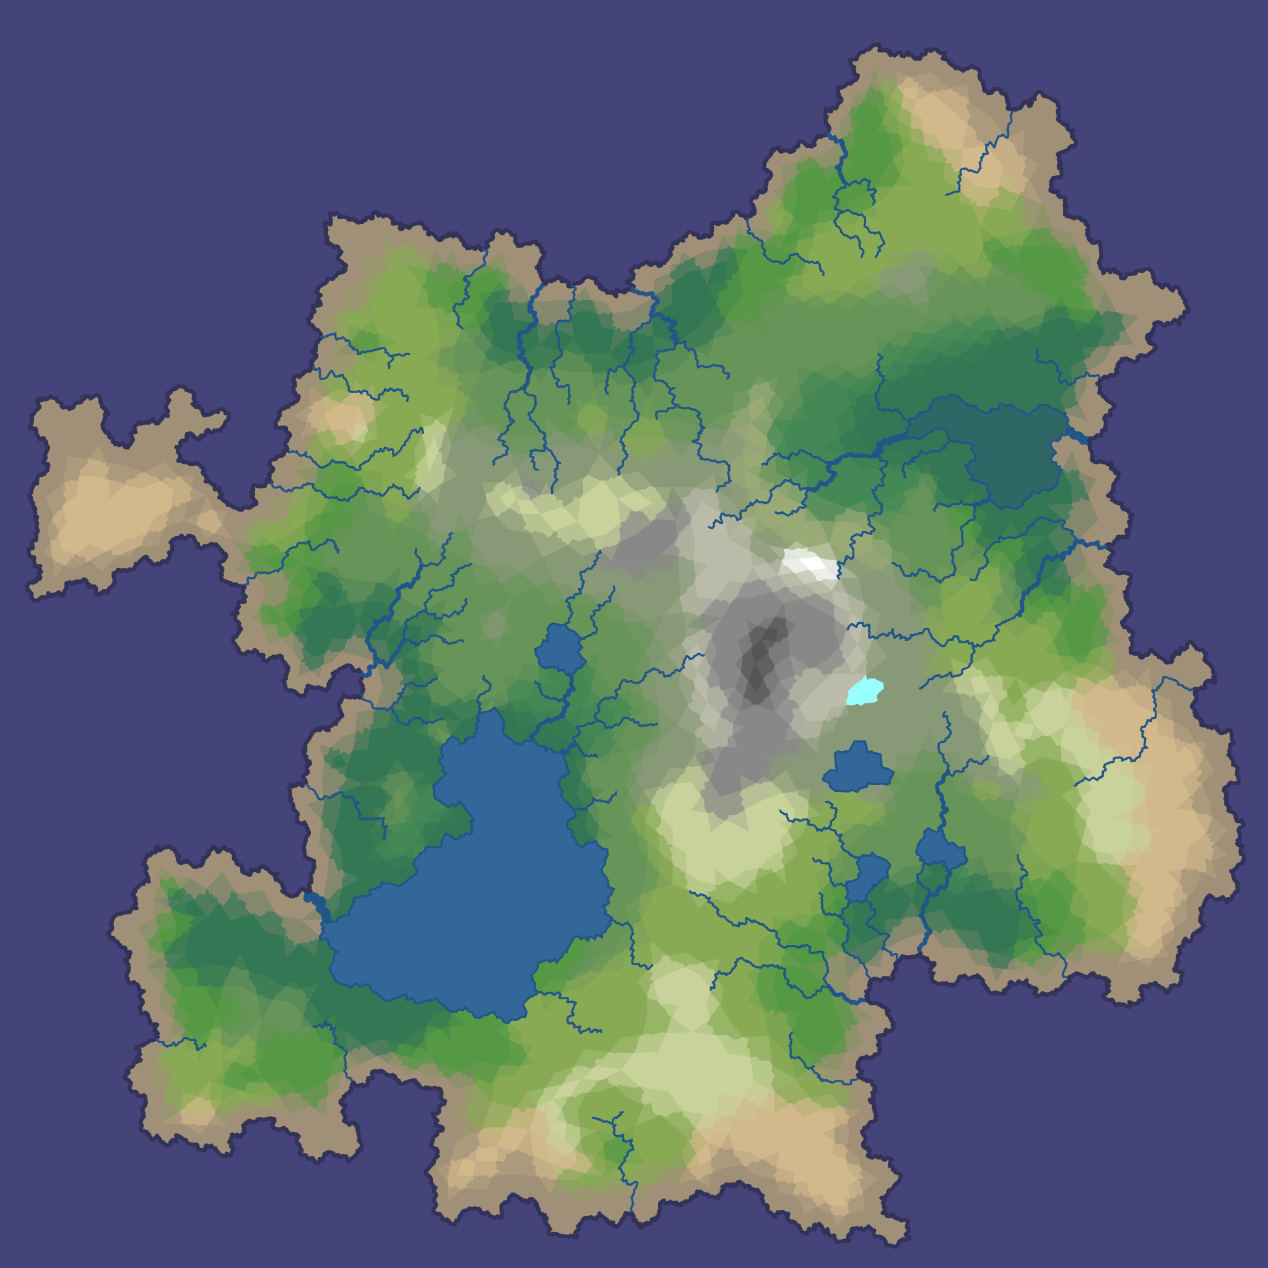
Utilisation d'une carte globale
Extraction de données xml d'une carte téléchargée

Slide 8
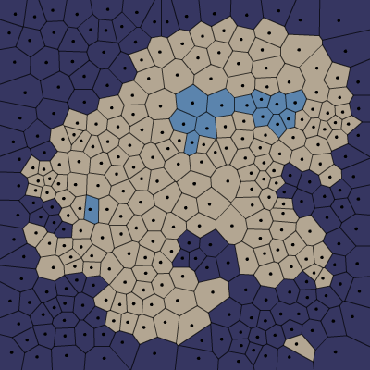
Génération de la carte globale
Diagramme de voronoi
1 cellule = 1 biome

Slide 9
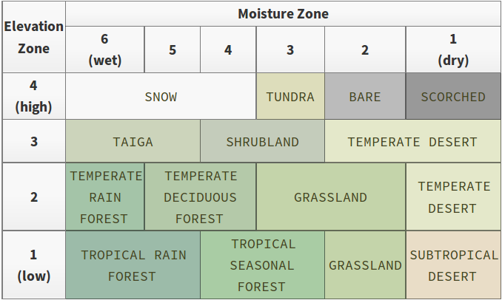
Génération de la carte globale
Diagramme de Whittaker pour déterminer les biomes

Slide 10
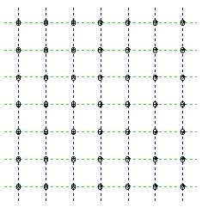
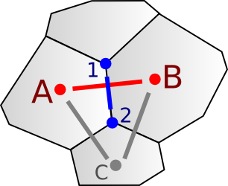
Exploitation de la carte de hauteur
Interpolation linéaire pour trouver les hauteurs du quadrillage

Slide 11
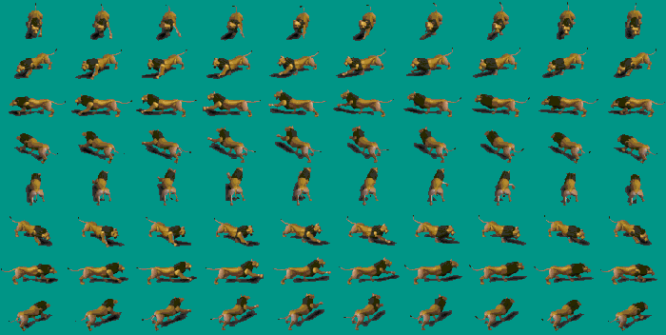
Éléments 2D
Sprite plaqué sur un rectangle
Orientation en fonction de la caméra
Graphismes extraits d'age of empires

Slide 12
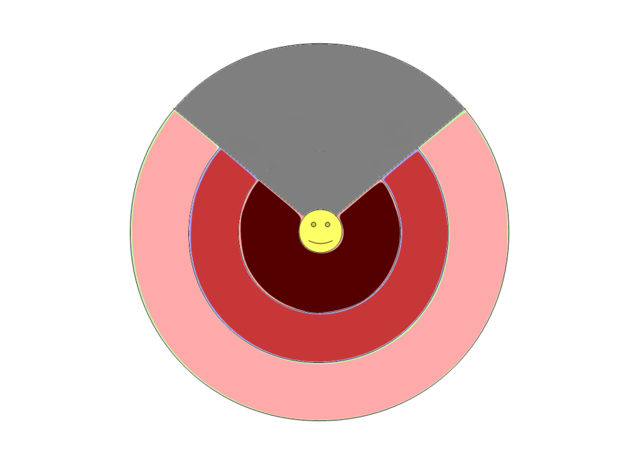
Intelligence artificielle
Algorithme de Boids adapté
  Zone de répulsion
  Zone d'orientation
  Zone d'attraction

Slide 13
Optimisations à faire
Génération des terrains en arrière plan + utilisation du multi-coeur
Clipmapping pour l'affichage distant
Utilisation d'un KD-tree pour la recherche du centre de biome le plus proche

Slide 14
À faire
Fondu des textures par multitexturing
Faune plus variée (ex Boids pour des aigles)
Ombres
Reflets sur les lacs avec FBO
Bump maps

